Slide 1
テーマ⑦ 会社を辞める時、辞めさせられる時のルール

Slide 2
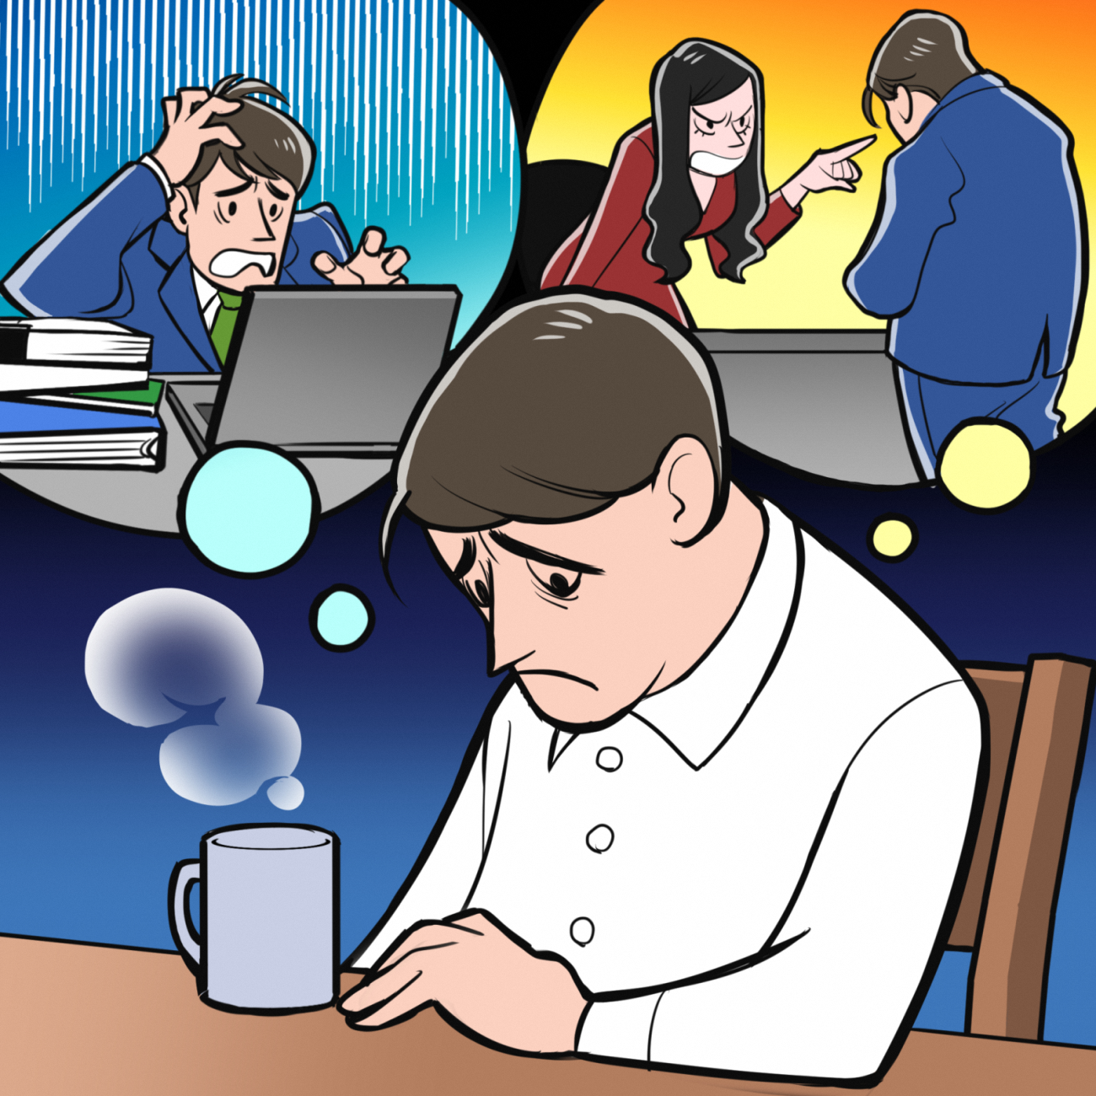
■連日の長時間残業に休日出勤。上司には罵倒されすっかり疲れ切ってしまった彼。
さて、何を考えている？ どんな行動をする?
あんたは何度言ったら分かるのよ！目障りだ、今すぐ消えろ！失せろ‼！
あんたは何度言ったら分かるのよ！目障りだ、今すぐ消えろ！失せろ‼！

Slide 3
■連日の長時間残業に休日出勤。上司には罵倒されすっかり疲れ切ってしまった彼。
さて、何を考えている？ どんな行動をする?
あんたは何度言ったら分かるのよ！目障りだ、今すぐ消えろ！失せろ‼！
ゲゲゲッ‼課員全員のCC付けてやり玉に揚げられてる。狙い撃ちかよ
これで、今週2回目。またかよ～。なんで俺ばっか狙い撃ち？
連日連夜の長時間残業に休日出勤、失敗すると全員を入れたCCメールで叱責されるし、同僚の前での叱責は1時間は続く。メンタル不調になる前に、辞めた方が賢明かなあ。
≪指導者の方へ≫
■このシートでは、ハラスメント、雇用終了いずれのテーマでも使えます。
セミナー参加者の関心に応じて、両テーマにまたがる解説を拡げていくことも考えられます。

Slide 4
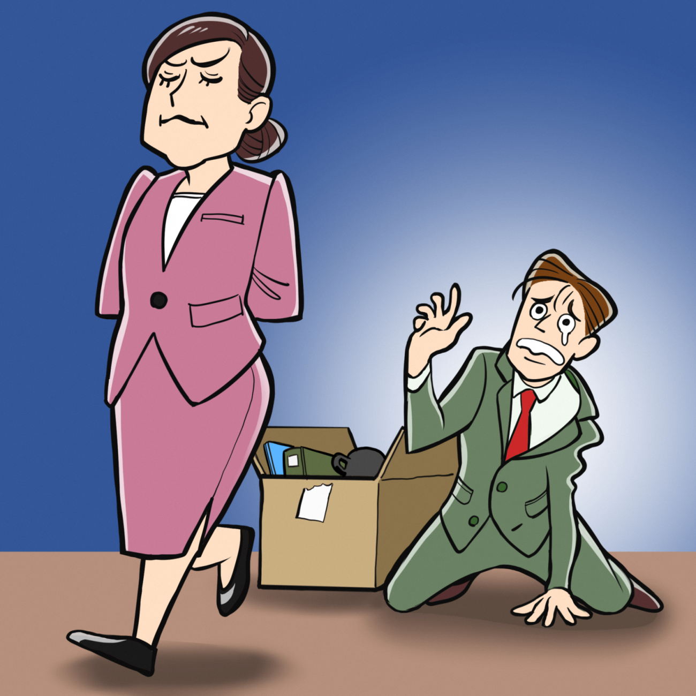
■いきなりクビを宣告された部下。
どんなセリフ？ どんな思い？ どうしたら良い？
３か月で成約１件も無しなんて役立たずは、わが社に要らない！荷物をまとめて出ていきなさい。明日から出社しなくていいから！

Slide 5
■いきなりクビを宣告された部下。
どんなセリフ？ どんな思い？ どうしたら良い？
ふんっ！清々するわ。これで、伸びなかった売上げ分を減らした人件費でカバーできる。
いきなりクビですか？そりゃあないでしょう‼私だって、サボってた訳じゃあありません。一所懸命営業してたんですから!
３か月で成約１件も無しなんて役立たずは、わが社に要らない！荷物をまとめて出ていきなさい。明日から出社しなくていいから！
いつもと違う。どうやら本気だ。まいったな。どこに相談に行けば良いのだろう？
≪指導者の方へ≫
■このシートでは、即日解雇の場面を導入部分として、雇用の終了全般にわたって解説を展開し、メリット・デメリットにも触れます。

Slide 6
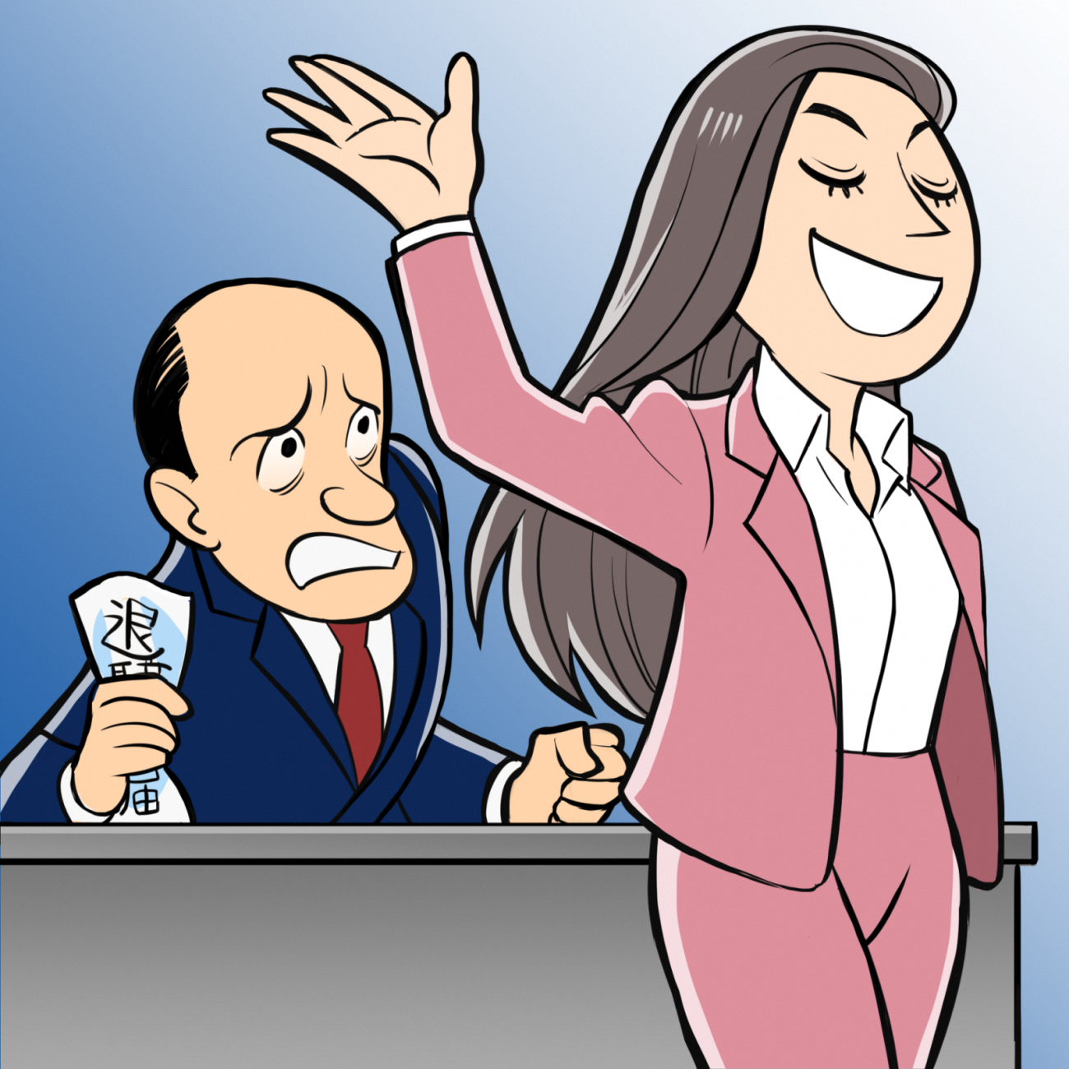
■｢じゃあね｣と身を翻した部下、驚きと戸惑いの表情の上司。これはどのような場面？
吹き出しに、相応しいセリフを入れてみましょう。どこに、どんな問題がある?
じゃあね。給料が良くて、もっと伸び伸び働ける会社に転職が決まったの～。お世話になりました～。あっ、退職日は年休消化後にしてありますからよろしく～。

Slide 7
■｢じゃあね｣と身を翻した部下、驚きと戸惑いの表情の上司。これはどのような場面？
吹き出しに、相応しいセリフを入れてみましょう。どこに、どんな問題がある?
じゃあね。給料が良くて、もっと伸び伸び働ける会社に転職が決まったの～。お世話になりました～。あっ、退職日は年休消化後にしてありますからよろしく～。
今どきの若い子ってこんなにサバサバしてるのか。それにしても次の採用が上手くいくかどうか
じゃあねって、君～。退職は３か月前に届け出ることになってる。それに引継ぎはどうするつもりかね。
心配しなくても、引継ぎは済ませたわ。
≪指導者の方へ≫
■このシートでは、転職のための自主退職に言及し、留意点等も解説します。

Slide 8
退職の申出は、法律上は2週間前までにすればよいとされている
期間の定めのない場合は、2週間前（※）
までに退職の申出をすれば、
法律上は退職することができます。
当事者が雇用の期間を定めなかったときは、各当事者は、いつでも解約の申入れをすることができる。この場合において、雇用は、解約の申入れの日から 2週間を経過することによって終了する。 （民法第627条第１項）
※ 今日限りで辞めたいということは、原則として認められ
ません。
一般的に就業規則等に「退職する場合は退職予定日の1か月前までに申し出ること」というように定めている会社も多いので、就業規則で退職手続がどうなっているか調べることも必要です。
7

Slide 9
退職の申出は、法律上は2週間前までにすればよいとされている
（参考：法律と就業規則の関係）
ただし、特別の事情がなければ、引継ぎ等の必要な手続をしっかり
と行ってから退職した方がいいでしょう。
※ 労働契約、就業規則は、法令等に反してはなりません。
8

Slide 10
解雇(クビ)には、客観的合理性と社会通念上の相当性が必要とされています
解雇は、客観的に合理的な理由を欠き、社会通念上相当であると認められない場合は、その権利を濫用したものとして、無効とする。
（労働契約法第16条）
使用者は、期間の定めのある労働契約（以下この章において「有期労働契約」という。）について、やむを得ない事由がある場合でなければ、その契約期間が満了するまでの間において、労働者を解雇することができない。
（労働契約法第17条第１項）
9

Slide 11
解雇が有効な場合でも、手続上のルールがあります
使用者は、労働者を解雇しようとする場合においては、少くとも30日前にその予告をしなければならない。30日前に予告をしない使用者は、30日分以上の平均賃金を支払わなければならない。 （労働基準法第20条第１項（抜粋）） 前項の予告の日数は、1日について平均賃金を支払った場合においては、その日数を短縮することができる。（労働基準法第20条第2項）
予告もしくは手当（お金）が必要！
10

Slide 12
(参考) 解雇してはいけない人がいます
使用者は、労働者が業務上負傷し、又は疾病にかかり療養のために休業する期間及びその後30日間並びに産前産後の女性が産前産後休業をとる期間及びその後30日間は、解雇してはならない。ただし、使用者が、第81条の規定によって打切補償を支払う場合又は天災事変その他やむを得ない事由のために事業の継続が不可能となった場合においては、この限りでない。
（労働基準法第19条第１項）
11

Slide 13
雇止め法理の概要
「雇止め法理」とは、過去の最高裁判例により確立された、雇止めについて一定の場合にこれを無効とする判例上のルールを、その内容や適用範囲を変更することなく、労働契約法第19条に条文化されたものをいう。
※ 「雇止め」…有期労働契約において、使用者が更新を拒否したときに契約期間の満了により
雇用が終了すること。
対象となる有期労働契約 | 次の①、②のいずれかに該当する有期労働契約が対象。 ① 過去に反復更新された有期労働契約で、その雇止めが無期労働契約の解雇と社会通念上同視できると認められるもの ② 労働者において、有期労働契約の契約期間の満了時にその有期労働契約が更新されるものと期待することについて合理的な理由（※）があると認められるもの (※) １．合理的な理由の有無については、最初の有期労働契約の締結時から雇止めされた有期労働 契約の満了時までの間におけるあらゆる事情が総合的に勘案される。 ２．いったん、労働者が雇用継続への合理的な期待を抱いていたにもかかわらず、契約期間の 満了前に更新年数や更新回数の上限などを使用者が一方的に宣言したとしても、そのことの みをもって直ちに合理的な理由の存在が否定されることにはならない。
要件と効果 | 上記の①、②のいずれかに該当する場合に、使用者が雇止めをすることが、「客観的に合理的な理由を欠き、社会通念上相当であると認められないとき」は、従前と同一の労働条件で、有期労働契約が更新される。
12

Slide 14
「雇用保険」は、予期せぬ離職時のセーフティネット
退職（または解雇等）の後、条件を満たしていれば、雇用保険から失業手当が
もらえます。
○ 雇用保険の失業手当がもらえる場合
・ 失業しており、求職中であること
・ 在職中に雇用保険に加入していたこと
・ 離職前2年間に、賃金支払いの基礎となった日数が11日以上（または賃金支払いの基礎となった時間数が80時間以上）ある月が、12か月（解雇等による失業の場合は6か月）以上あること
○ 給付の水準は、年齢や加入期間、再就職の難易度等によって変わります。
離職理由によっても変わります(自己都合退職より会社都合退職の方が手厚いです)
・ 自己都合退職にみえる場合でも、希望退職募集に応じた、パワハラを受け退職した、過度な残業があり健康維持のため退職したなどの場合は、会社都合退職として取り扱われます。

